Slide 1



내가 기획한 ICT가
세상을 바꾼다면?
SW개발/HW제작 설계서
프로젝트 명 : AV media
2018. 07. 19
(346 assemble) – 이용환, 이종혁, 김민경
Mentor 김 중 재

Slide 2


| 목 차
1 / 시스템 구성도
2 / 시스템 흐름도
3 / 프로그램(기능) 목록
4 / 기능 흐름도
5 / 모듈 설계서(HW)
6 / 프로그램 상세 로직
7 / 개발 환경 (언어, Tool, 사용 시스템 등)

Slide 3


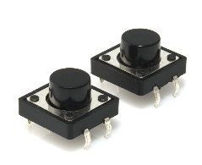

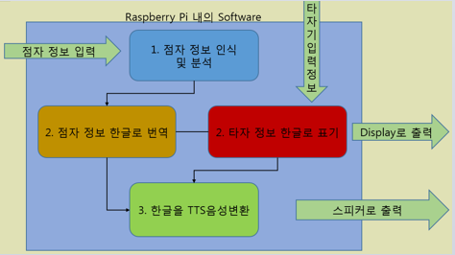
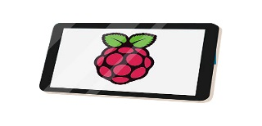


| 1. 시스템 구성도
시스템 구성도
설명
AV media device는 Raspberry Pi와 Arduino, Push Button, Display 그리고 Speaker로 구성되어 있다.
사용자가 Push Button으로 구성된 6점자 키보드를 통해 입력하면, Arduino에서 어떤 점자를 입력했는지 인식 후 Raspberry Pi로 시리얼 통신하여 보낸다. Raspberry Pi에서 사용자가 입력한 점자 정보를 한글로 번역 후 Display를 통해 표기한다.
음성 출력 버튼을 누르면 입력된 한글을 Speaker를 통해 출력한다.

Slide 4
| 2. 시스템 흐름도
※ Embedded SW인 경우 HW와 SW 구분하여 작성
흐름도
설명
사용자 입력
사용자가 Push Button을 통해 점자 입력
입력된 점자를 Arduino에서 인식하여 시리얼 통신으로 Raspberry Pi에 전송
Raspberry Pi에서 Python으로 입력 점자를 분석하여 한글로 변환
Display를 통해 한글로 변환된 점자를 출력
음성 출력 버튼 입력 시 Speaker를 통해 입력 글자를 음성으로 출력
삭제 버튼 입력 시 Raspberry Pi에서 Python으로 글자 삭제 후 Display를 통해 출력
Arduino 점자 입력 정보 인식
시리얼 통신
Raspberry Pi
Python으로 입력 점자 분석
Display 출력
음성 출력 버튼
삭제 버튼
Speaker를 통한 음성 출력
Raspberry Pi
Python으로 입력 글자 삭제
Display 출력

Slide 5
| 3. 프로그램(기능) 목록
구분 | 기능 | 설명
S/W | python | Arduino 키보드를 통해 입력된 점자를 한글로 조합한다.
 | T.T.S | 외부 API를 이용해 입력된 한글을 음성으로 출력한다.
H/W | Raspberry Pi | python으로 조합된 한글을 디스플레이를 통해 출력하고 T.T.S를 통해 음성 출력한다.
 | Arduino | 키보드 역할을 해서 사용자로부터 한글 입력을 가능하게 하고, 시리얼 통신으로 Raspberry Pi로 보낸다.

Slide 6
| 4. 기능 흐름도
실무 산출물 형식
프로그램 ID | - | 프로그램 명 | AV media | 작성일 | 2018.07.19 | Page | -
개요 | Arduino 기반으로 만든 키보드와 Raspberry Pi을 시리얼 통신하여 한글을 조합한 후 조합된 한글을 음성으로 출력. |  |  |  |  | 작성자 | 346 assemble
기능 흐름도
<Arduino와 Raspberry Pi3 연계도>
Arduino와 Raspberry의 Serial 통신
6점으로 구성된 점자, 이 여섯 개의 점을 조합하여 64개의 점형을 만듦
버튼 선택
기본 6개
Y
N
Raspberry Pi 내 한글 조합 코드(python)
띄어쓰기
단어와 단어 사이에 띄어쓰기
Y
N
음성출력
조합된 한글을 음성으로 출력
외부 T.T.S API 사용
shift
ㅒ,ㅙ,ㅞ,ㅟ 와 같은 점자 12개가 필요한 모음 을 구별할 때 사용
Y
N
점자 키보드 버튼을 통해 입력된 한글 음성 출력
Back space
오디오 플레이

Slide 7
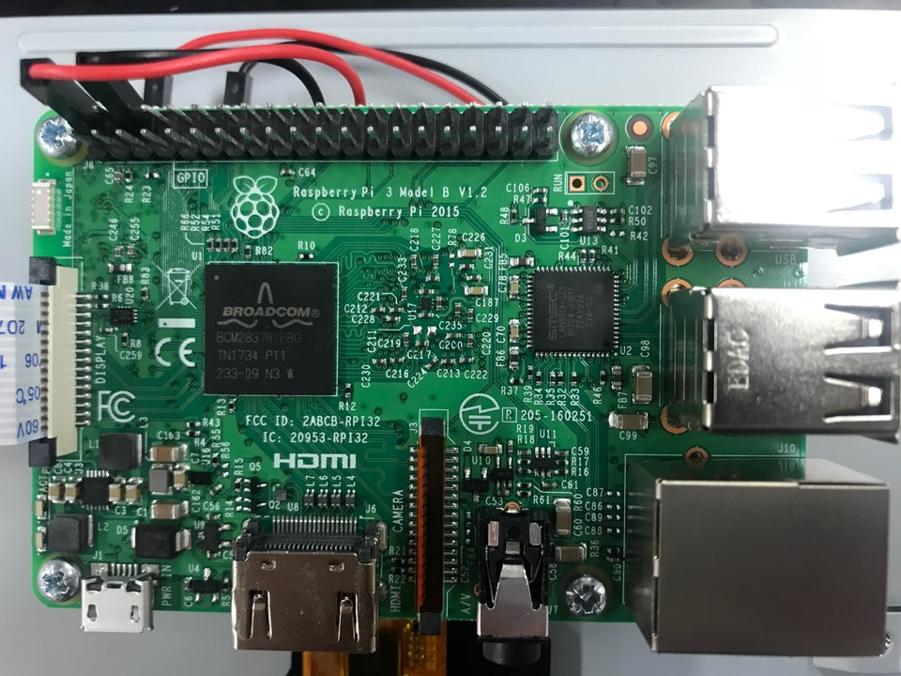
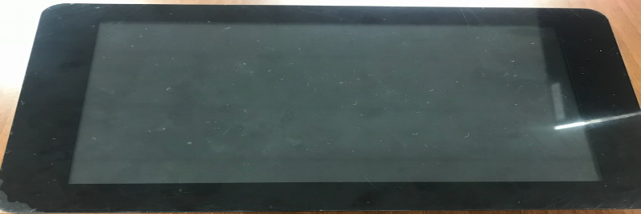
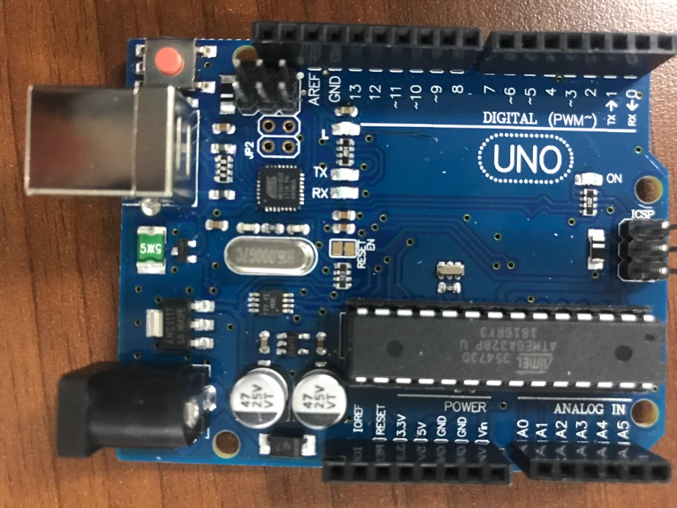
| 5. 모듈 설계서
※ HW 설계 도면 또는 HW 제작 사진 첨부
메인 장치
주변 장치
Raspberry Pi Display
Raspberry Pi
Arduino UNO
구분 | 장치 | 기능
메인 장치 | Raspberry Pi | 시리얼 통신으로 받은 점자를 Raspberry Pi 내부의 python을 이용하여 한글로 조합한다.
주변 장치 | Raspberry Pi Display | 조합된 한글을 출력한다.
 | Arduino UNO | 사용자로가 점자 버튼을 입력하면 어떤 점자를 입력했는지 인식하여 Raspberry Pi로 전송한다.

Slide 8
| 6. 프로그램 상세 로직
프로그램 ID | - | 프로그램 명 | AV media | 작성일 | 2018.07.19 | Page | -
개요 | 한글을 조합하기 위한 코드이다. |  |  |  |  | 작성자 | 346 assemble
상세 로직
import serial // serial 통신을 하기 위해 선언 port = "/dev/ttyACM0“ // Arduino 포트번호 와 연결 serialFromArduino = serial.Serial(port, 9600) // Arduino 통신속도를 9600으로 설정 serialFromArduino.flushInput() // Arduino와 serial통신을 한다. . . . aa = [] // aa라는 배열 선언 bb = [0,0,0,0] i = 0 hap = str() // 문자열 합하여 문자열로 만듦 while True: input_s = serialFromArduino.readline() // serial 통신되는 Arduino로부터 들어오는 값을 입력 값으로 사용 input = int(input_s) if(input == 4): // Arduino 버튼으로부터 4를 입력하면 aa.insert(len(aa), chr(0x1100)) // chr(0x1100)=‘ㄱ’이 aa 배열에 삽입 elif(input == 14): aa.insert(len(aa), chr(0x1102)) . . . if(input == 7): // Arduino 버튼 7을 입력하면 (enter 기능) for i in range(0,len(aa),1): hap += aa[i] //입력했던 값들이 aa 배열에 들어가 문자열로 바꿔줌 if(len(hap) == len(aa)): print(hap) // 문자열 출력

Slide 9
| 7. 개발 환경 및 설명
구분 |  | 항목 | 적용내역
S/W 개발환경 | OS | Raspbian | - Raspberry Pi 내 OS에서 작업
 | 개발환경(IDE) | Arduino Sketch | - 아두이노 코드 작성 및 개발 도구 사용
 | 개발도구 | Raspberry Pi | - 디바이스이면서 Python을 사용 가능한 개발도구 사용
 | 개발언어 | Python | -한글을 조합하기 위한 코드를 python 기반으로 python으로 작성
H/W 구성장비 | 디바이스 | Arduino Uno Raspberry Pi display Raspberry Pi | - Arduino Uno : 각종 장치들을 보드에 연결하여 개발자가 요구한 기능들을 수행 - Display : 조합된 한글을 화면상에 출력하는 데 사용 - Raspberry Pi : Python 으로 조합된 한글을 display를 통해 출력을 가능케 함
 | 통신 | Serial 통신 | - Serial 통신을 이용하여 Arduino를 Raspberry Pi와 연결시켜 Arduino 입력 값을 Raspberry Pi로 통신
 | 개발언어 | C언어 | - 보드 및 개발 툴이 C언어 기반이므로 C언어로 작성

Slide 10
내가 기획한 ICT가
세상을 바꾼다면?
Thank you

